Slide 1

REUNIÓN INFORMATIVA JEFES DE SERVICIO Y UNIDADES
DICIEMBRE 2022

Slide 2

1. Información en materia Económica
Presupuestos 2023
GERENCIA

Slide 3


Contexto Actual
Proyecto Presupuesto 2023
INCERTIDUMBRE
Internacional
Nacional
Autonómico
Efectos Post-Covid
Invasión Ucrania
Reducción Deuda Pública (nivel óptimo 110% PIB). Ayuda NGUE
Tensiones Inflacionistas
Finalización Convenio Deuda Histórica GVA (CDH)
Negociación Nuevo PPF 2023 (desfasado PPF 2009 prorrogado)
3
GERENCIA .- Servicio de Gestión Presupuestaria y Patrimonial
Notes:
Previsible Mejora de la Situación Sanitaria.
Dotación

Slide 4
Contexto Actual
Proyecto Presupuesto 2023
INCERTIDUMBRE
Capítulo 1: Completando Profesionalización Personal y Dimensión Óptima de Estructuras (Incrementos: 2022 (+3,5%) + 2023 (+2,5% y posible +1%)
Capítulo 2: Actualización de Contratos Básicos de Servicios ( en precios y nuevas instalaciones) + Fuertes incrementos Costes Suministros Básicos (Luz)
Capítulo 6: Consolidando Dotaciones Universidad Joven, con un PPI en ejecución ( próximas anualidades serán las más importantes económicamente para completar Inversiones)
UMH
Gastos
Ingresos
Capítulo 3: Reducción 10% Precios Matrículas ( Compensado por Capítulo IV)
Capítulo 4: Cambio de Modelos de Financiación GV: CDH + PPF (supone 73% del total de ingresos de la UMH). Insuficiente para cubrir incrementos de Costes de Personal.
CDH: Desaparecen los Ingresos por el Convenio de Deuda Histórica (10 Millones de Euros), dotando partida transitoria global
PPF : En espera de Previsiones Nuevo Modelo (desconocidas variables). Previsiones Insuficientes
4
GERENCIA .- Servicio de Gestión Presupuestaria y Patrimonial
Notes:
Previsible Mejora de la Situación Sanitaria.
Dotacion

Slide 5

Elaboración del Proyecto Presupuesto 2023
Incertidumbre Internacional
Cambio de Plan Plurianual de Financiación GVA
Revisiones de Precios Inversiones en Ejecución
Política de Reducción de Ingresos por Matrículas
Tensiones Inflacionistas :
Incrementos Nóminas
Insuficientes Dotaciones
Dificultad Financiera del SUPV
Coste Energía Eléctrica + Subida de Precios General
Escenarios Cambiantes
COMPLEJO PROCESO DE ELABORACIÓN DEL PRESUPUESTO 2023
5
GERENCIA .- Servicio de Gestión Presupuestaria y Patrimonial

Slide 6
Nuevo Plan Plurianual de Financiación: Actuaciones Transitorias
6
GERENCIA .- Servicio de Gestión Presupuestaria y Patrimonial

Slide 7
Consideraciones técnicas
Proyecto Presupuesto 2023
Cambio de Modelo de Financiación
Nuevo modelo de financiación no favorece a los intereses de las universidades periféricas. (En fase de negociación)
2022
Subvención Ordinaria
Convenio de Deuda Histórica
2023
Subvención ordinaria + 3%. Representa +2M euros para UMH.
No cubre incremento retributivo del 2.5% para 2023 (1.8M euros) ni el crecimiento vegetativo (1.6 M euros).
Aplicación Nuevo PPF
El Anteproyecto de Presupuestos de la GV ha dotado una nueva partida denominada “Aplicación del nuevo PPF” dotado en 95.6M de euros (94.6 + 1) a repartir entre las universidades en función del nuevo modelo de financiación. NO hay una línea de financiación específica para la transición hacia el nuevo modelo de financiación.
En Enmiendas se Aplican 30 millones para Incrementos de gastos de Personal que se recuperaran a principios de 2023)
7
GERENCIA .- Servicio de Gestión Presupuestaria y Patrimonial
Notes:
Juan

Slide 8
Consideraciones técnicas
Proyecto Presupuesto 2023
Financiación GV : Otras Dotaciones
Capítulo 1
Costes: Incrementos +2,5 % + Vegetativo
CNEA
Capítulo 2
Costes: Incrementos Inflación
Capítulo 6
Costes: Incrementos Inflación (Decreto Reconocimiento Revisión Contratos en Ejecución)
Todos los planes de financiación firmados con anterioridad han previsto convenios específicos para la financiación de infraestructuras universitarias. La UMH mantiene desde unos años un potente plan inversor financiado, muy mayoritariamente, con sus propios ahorros, con su remanente de tesorería. De 100.97M euros para el PPI 2023-2026, 75M procederán de remanentes y 25M de financiación externa (Fondos NG y FEDER).
Convenio Colectivo para el Personal Laboral
Incremento de Costes Energéticos
Incrementos de Costes No Energéticos (Indirectamente Afectados)
Financiación: Congelación
Financiación: Ausencia de Financiación
Financiación: Ausencia Financiación
8
GERENCIA .- Servicio de Gestión Presupuestaria y Patrimonial
Notes:
CNEA congelados en 36M euros para el SUPV, desde hace más de 3 años.
El incremento de costes CNEA previstos para la UMH en 2023 asciende a 1.78M euros.
El Convenio Colectivo para el personal laboral, se recoge en el Anteproyecto de Presupuestos de GV en una cuantía de 21M para el SUPV.
Es un importe idéntico al de 2019, y no se ha actualizado teniendo en cuenta los crecimientos retributivos experimentados en estos años en aplicación de la normativa estatal.
El Anteproyecto de Presupuestos de la GV no recoge ninguna línea específica para atender Incrementos Gastos Corrientes:
el incremento de los costes energéticos del SUPV. (UMH pasa de 2.6M euros en 2019 a 7.94M euros en 2023).
El aumento previsto en 2022 y 2023 respecto a la factura de electricidad es de más de 2.6M.
En cuanto a la factura del gas, el aumento se cifra en +140.000 euros.
La inflación está disparando los gastos generales no energéticos.
Previsto en la UMH un aumento en 2023 de +1.4M de euros.
Todos los planes de financiación firmados con anterioridad han previsto convenios específicos para la financiación de infraestructuras universitarias. La UMH mantiene desde unos años un potente plan inversor financiado, muy mayoritariamente, con sus propios ahorros, con su remanente de tesorería. De 100.97M euros para el PPI 2023-2026, 75M procederán de remanentes y 25M de financiación externa (Fondos NG y FEDER).

Slide 9
Técnicas de Presupuestación
Proyecto Presupuesto 2023
Dotación Reivindicativa (Capítulo 1+2)
(Voluntad GVA Dotar en 2023)
Planificación Aplicación Ahorro en 2023 (Inicial + Cuenta General)
(Capítulo 6)
Estabilidad y Sostenibilidad Presupuestaria
9
GERENCIA .- Servicio de Gestión Presupuestaria y Patrimonial
Notes:
Juan

Slide 10
Características
Proyecto Presupuesto 2023
Presupuesto Expansivo en cifras, Contenido en Gastos de Actividades.
PRESUPUESTO CONTENIDO EN UN MARCO INFLACIONISTA: .
El crecimiento del Presupuesto viene reflejado en el incremento de dotaciones en los capítulos:
    Gastos de Personal: Incremento Coste Laboral +2,5% y Crecimiento Vegetativo; con esfuerzos por mantener carrera profesional. PRESUPUESTO PROFESIONALIZADOR
    Gastos Corrientes: Incremento General IPC (fuerte incremento Suministros Energéticos), con un esfuerzo en contención del gasto corriente gracias al Plan de Eficiencia y Contención del Gasto Corriente (gestión eficiente de los consumos), explicando únicamente el incremento en el capítulo II por el efecto extraordinario del incremento del IPC y del coste energético, . PRESUPUESTO EFICIENTE
  Inversiones: Ejecución del PPI para dotar a la Universidad de Instalaciones y Equipamiento que garanticen un servicio de calidad y excelencia (afectado por Revisión de Precios Inversiones en Ejecución) . PRESUPUESTO INVERSOR
  Transferencias corrientes y de capital: para fomentar las acciones universitarias a través de su comunidad universitaria y la sociedad. PRESUPUESTO SOCIAL
Sin recurso a los Pasivos Financieros (cero endeudamiento). PRESUPUESTO SOSTENIBLE.
Planificación en la aplicación del Ahorro Propio para financiar las Inversiones PRESUPUESTO PLANIFICADO
10
GERENCIA .- Servicio de Gestión Presupuestaria y Patrimonial
Notes:
Previsible Mejora de la Situación Sanitaria.
Dotacion

Slide 11
ACUERDOS MARCO EN VIGOR
Nº EXPTE, | EXPEDIENTE
38/16 | ACUERDO MARCO SUMINISTRO MATERIAL INFORMATICO FUNGIBLE (no tóner)
46/17 | ACUERDO MARCO SUMINISTRO MATERIAL OFICINA: Lote 1: PAPEL (tramitando nuevo expediente) Lote 2: MATERIAL DE ESCRITORIO (pendiente adjudicar nuevo contrato) Lote 3: Consumibles de impresión (pendiente adjudicar nuevo contrato)
05/2018 DGRCC | ACUERDO MARCO IMPRESORAS, EQ. MULT. Y ESCÁNERES
13/2018 DGRCC | ACUERDO MARCO SRVIDORES, SIS. ALM. Y SOFT. INFR.
01/2019 DGRCC | ACUERDO MARCO MOBILIARIO DE DESPACHO Y COMPLEMENTARIO, DE ARCHIVO, DE BIBLIOTECAS, MAMPARAS, CLÍNICO Y GERIÁTRICO Y DE LABORATORIO
2019_00078 | ACUERDO MARCO SUMINISTRO GASES LOTE 1: Gases y alquiler de Botella LOTE 2: Suministro de líquidos criogénicos y hielo seco
2019_00105 | ACUERDO MARCO SUMINISTRO REACTIVOS (40 lotes)
2020_00024 | ACUERDO MARCO SUMINISTRO ARTICULOS PROMOCIONALES TIENDA

Slide 12
2020_00021 | ACUERDO MARCO DEL SERVICIO DE AGENCIAS DE VIAJES
2021_AM_03 | ACUERDO MARCO SERVICIOS INFRAESTRUCTURAS TIC
2021_AM_02 | ACUERDO MARCO SUMINISTRO PIENSOS Y LECHOS (SEA)
2022_AM_01 | ACUERDO MARCO SUMINISTRO PIENSOS EPSO (GRANJAS)
2021_AM_01 | ACUERDO MARCO MATERIAL INFORMATICO INVENTARIABLE
2022_AM_02 | ACUERDO MARCO IMPRENTA
2022_AM_03 | SERVICIO DE TRANSPORTE DE VIAJEROS EN AUTOBÚS PARA LA REALIZACIÓN DE ACTIVIDADES DE LA UNIVERSIDAD MIGUEL HERNÁNDEZ DE ELCHE
1/22C-L1 | AM1/22CC SERVICIOS POSTALES Y PAQUETERÍA DE LA ADMINISTRACION DE LA GENERALITAT. “LOTE 1: “SERVICIOS POSTALES” “LOTE 2: SERVICIOS DE PAQUETERÍA”

Slide 13
2. Actuaciones en materia de Personal de Administración y Servicios
GERENCIA

Slide 14
OFERTA DE EMPLEO

Slide 15
OFERTA DE EMPLEO APROBADA
ESCALA | ESTABILIZACIÓN - CONCURSO | ESTABILIZACION - CONCURSO-OPOSICIÓN | LIBRE 2019 | LIBRE 2020 | LIBRE 2021 | Total general
Auxiliar Administrativa | 11 | 35 | 2 | 11 | 1 | 60
Auxiliar de Bibliotecas | 6 | 1 |  | 1 |  | 8
Auxiliar Técnica y de Laboratorios | 3 | 1 | 4 | 2 |  | 10
Básica Administrativa | 1 |  |  |  |  | 1
Básica Deportiva |  |  | 1 |  |  | 1
Técnica Especialista | 2 | 5 |  |  |  | 7
Técnica Básica de Comunicación | 1 | 10 | 5 |  |  | 16
Técnica Básica de Informática | 9 | 18 | 10 | 2 |  | 39
Técnica Básica de Laboratorios | 2 | 7 | 1 | 3 |  | 13
Técnica Básica de Traducción |  | 2 |  |  |  | 2
Media de Administración |  |  |  | 3 |  | 3
Técnica Med. de Gestión de la Investigac |  | 2 |  |  |  | 2
Técnica Media de Archivo |  |  |  | 1 |  | 1
Técnica Media de Estadística |  |  |  | 3 |  | 3
Técnica Media de Gestión Deportiva |  |  | 1 |  |  | 1
Técnica Media de Informatica |  |  |  | 1 |  | 1
Técnica Superior de Laboratorios |  |  |  | 1 |  | 1
Técnica Superior Jurídica |  | 1 | 2 | 2 |  | 5
Total general | 35 | 82 | 26 | 30 | 1 | 174
117 PLAZAS POR ESTABILIZACIÓN Y 57 POR LIBRE

Slide 16
PROCESOS DE ACCESO
ENERO/FEBRERO: LISTAS PROVISIONALES
Puestos de nivel intermedio y superior
Puestos base, excepto administrativos
Administrativos

Slide 17
PROMOCIÓN
MARZO
Promociones Internas, al subgrupo superior, dentro del mismo puesto

Slide 18
PROCESOS DE ACCESO
LISTAS DEFINITIVAS
ABRIL-MAYO
Puestos de nivel intermedio y superior
Puestos base, excepto administrativos
Administrativos
MARZO

Slide 19
PROMOCIÓN
JUNIO
concurso de méritos

Slide 20
Constitución de Bolsas de Trabajo.

Slide 21
PROCESOS QUE CONSTITUYEN BOLSAS
SOLO CONSTITUYEN BOLSA LOS PROCESOS PARA EL ACCESO A PUESTOS BASES: SUBGRUPO C1 Y C2
SI HAY VARIOS PROCESOS DE LA MISMA ESCALA, LA BOLSA QUEDARÁ CONSTITUIDA DEL PROCESO DE CONCURSO-OPOSICIÓN, POR ESTABILIZACIÓN

Slide 22
ORDEN DE LOS ASPIRANTES
Las listas de aspirantes que conformarán las bolsas de trabajo estarán ordenadas de mayor a menor puntuación, obtenida ésta por la suma de las fases de oposición y concurso.
Se dará preferencia a los aspirantes que tengan vinculación jurídica con la Universidad Miguel Hernández, como personal de administración y servicios, en la misma escala que la convocada, en el momento de la constitución de la bolsa de trabajo.
Estos aspirantes se ordenarán de mayor a menor puntuación obtenida ésta por la suma de las fases de oposición y concurso y constarán en los primeros lugares de la bolsa.
A continuación, el resto de las/los aspirantes, ordenados de mayor a menor puntuación, obtenida ésta por la suma de las fases de oposición y concurso

Slide 23
REGLAMENTO REGULADOR FORMACIÓN DE PERSONAL DE NUEVO INGRESO, MEDIANTE LA FIGURA DEL FORMADOR .

Slide 24
Objeto:
Definición:
El formador es aquella persona que tiene los conocimientos necesarios para formar y organizar a personal que carece de los mismos, con el fin de que éste pueda desarrollar satisfactoriamente su trabajo
Transmisión de conocimientos y experiencias entre una persona que comparte, en el puesto de trabajo y ante un/a único/a interlocutor/a, aquello que sabe o ha aprendido en una formación específica y desarrollando su trabajo diario.

Slide 25
REQUISITOS
Tutorizado/a:
Tener una previsión de prestar servicios en el puesto objeto de tutorización por un mínimo de 3 meses
No haber trabajado ya en ese servicio/unidad o no haber realizado tareas semejantes en otro servicio/unidad de la universidad, por un periodo superior a 6 meses
Realizar los nanocursos recomendados al personal de nuevo ingreso durante el periodo en el que preste sus servicios, así como otra formación recomendada por el el/de la jefe/a de servicio/unidad o de su mentor/a
Formarse con un mínimo de 10 horas y máximo de 20 horas durante los 15 días siguientes a la aceptación de la tutorización.

Slide 26
REQUISITOS
Mentor/a tutor/a:
Antigüedad de 2 años en la Universidad o de 1 año en el mismo puesto de trabajo
Poseer, como mínimo, el mismo grupo profesional que el tutorizado
Haber desempeñado un mínimo de un 80% de las tareas que va a realizar el personal tutorizado
Ser personal del servicio/unidad del tutorizado/a, o en su defecto, afín al mismo

Slide 27
PROCEDIMIENTO
Envío por parte del Jefe/a del Servicio de la persona a la que se va a tutorizar de la solicitud al servicio de PAS
El servicio de PAS comunicará dicha circunstancia a las personas implicadas
Al final la formación, el tutor/a deberá remitir un informe sobre las funciones realizadas durante el periodo de formación, firmado tanto por el/la tutor/a, como por el/la tutorizado/a.
Certificados
“Formador” para el tutor/a,
“Formación básica UMH”, para el tutorizado/a

Slide 28
3. SITUACIÓN DE LAS INFRAESTRUCTURAS.
GERENCIA

Slide 29
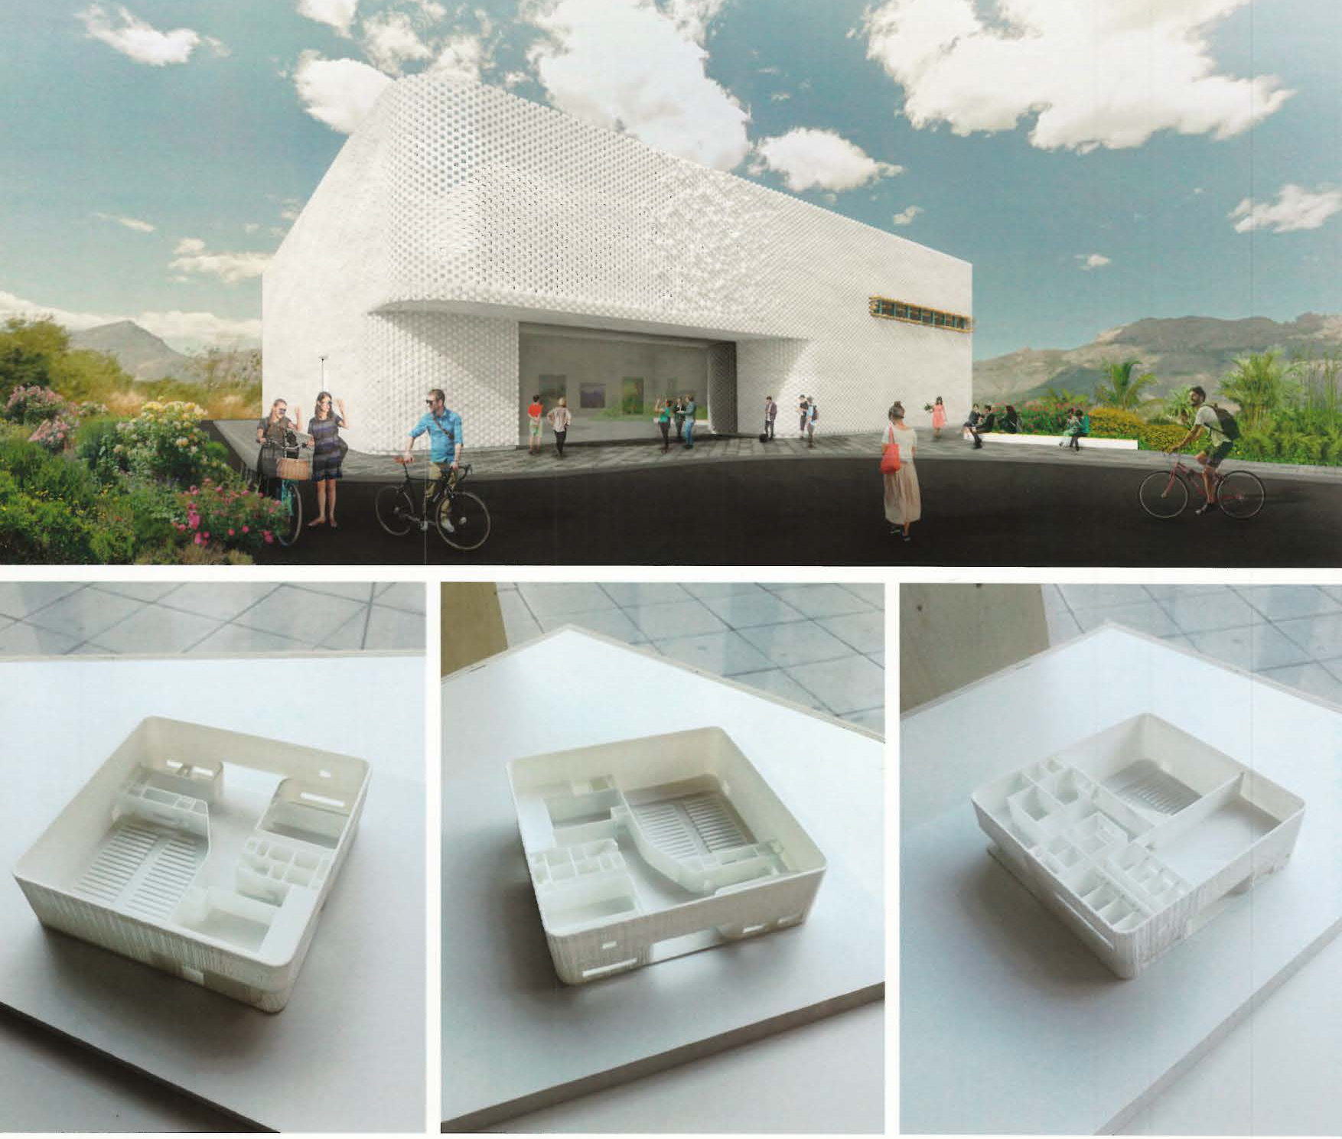
CAMPUS DE ALTEA-EDIFICIO MASCARAT
Nuevo edificio MASCARAT:
  Presupuesto: 2.693.000 €.
  Obras iniciadas en abril del 2022.
  Retrasada la finalización hasta finales del 2023 por imprevistos en la cimentación.
GERENCIA

Slide 30
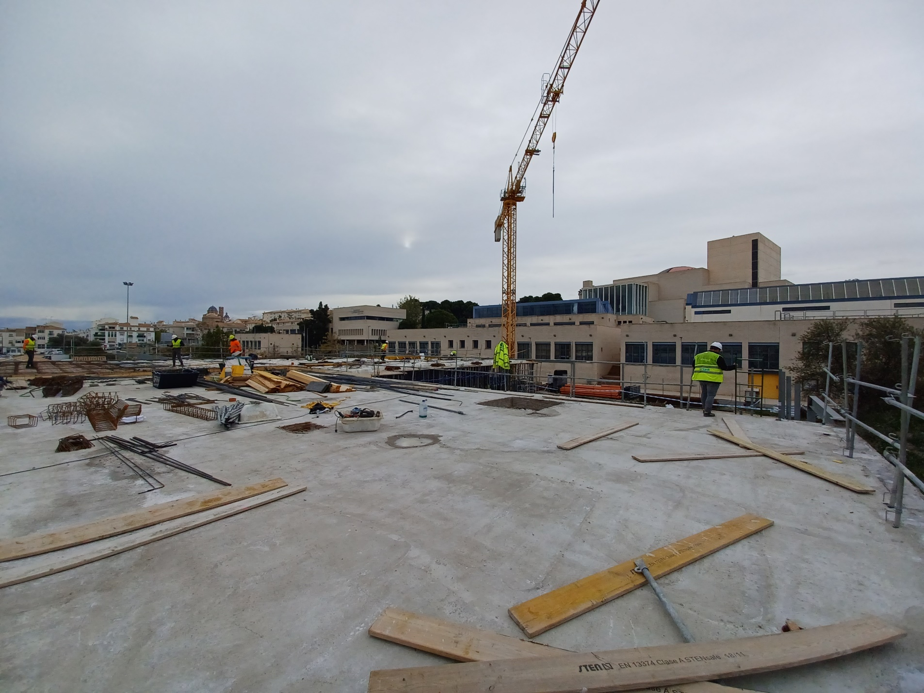
CAMPUS DE ALTEA-EDIFICIO MASCARAT
  Forjado de planta primera en ejecución
GERENCIA

Slide 31
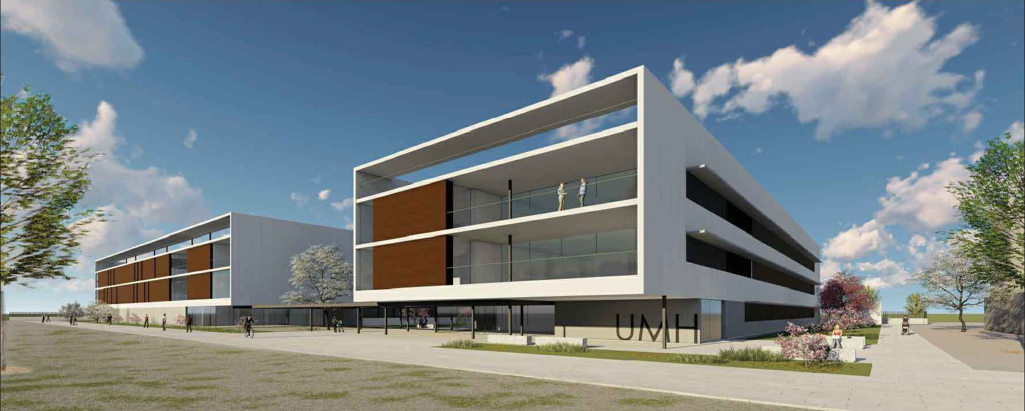
CAMPUS DE SANT JOAN D’ALACANT
  EDIFICIO CONCEPCION ALEIXANDRE: Licitación adjudicada a empresa FCC
Previsto inicio en enero del 2023.
Superficie: 7.600m2.
Presupuesto adjudicación 14,8 M€
Destinado a espacios docentes de los grados de Fisioterapia, Terapia Ocupacional y Podología
GERENCIA

Slide 32
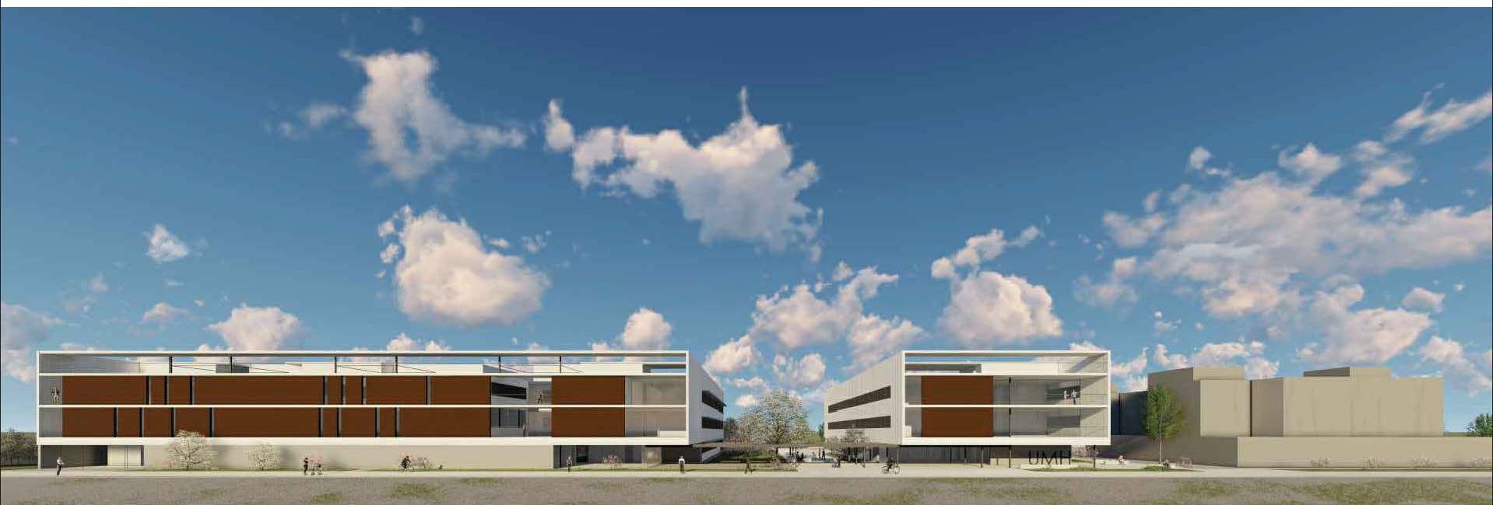
CAMPUS DE SANT JOAN D’ALACANT
EDIFICIO NAU DE LA SALUT-CLINICA TRASLACIONAL: en fase de encargo de proyecto modificado para dividir el proyecto en 2 fases:
Superficie: 17.640m2
Estimación presupuesto actualizado: 33 M€
Cubrir las necesidades formativas (prácticas) de los grados Podología, Terapia Ocupacional y Fisioterapia y dotación de nuevos espacios al Parque científico de la FUMH en el campus de Sant Joan.
GERENCIA
Notes:
La otra gran actuación dl Campus.
Esta situación ha dado lugar

Slide 33
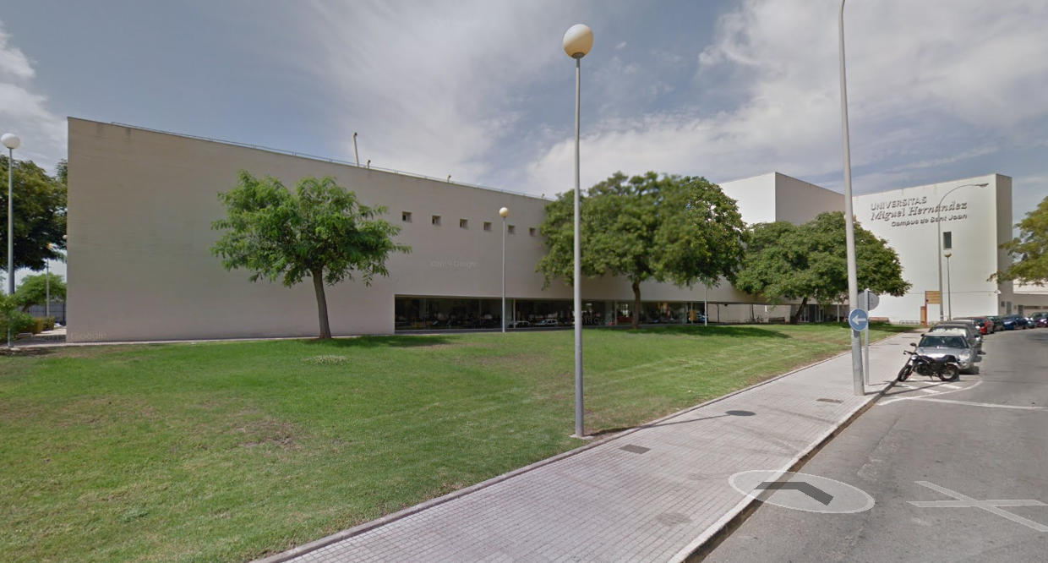
CAMPUS DE SANT JOAN D’ALACANT
Mejora de la instalación de ventilación el edifico Marie Curie:
  En fase de licitación de obras.
  Presupuesto actualizado: 597.000 €.
GERENCIA
Notes:
En función del nuevo presupuest revisado tendremos que decidir si se inician las obras este año o se posponen al 2023

Slide 34
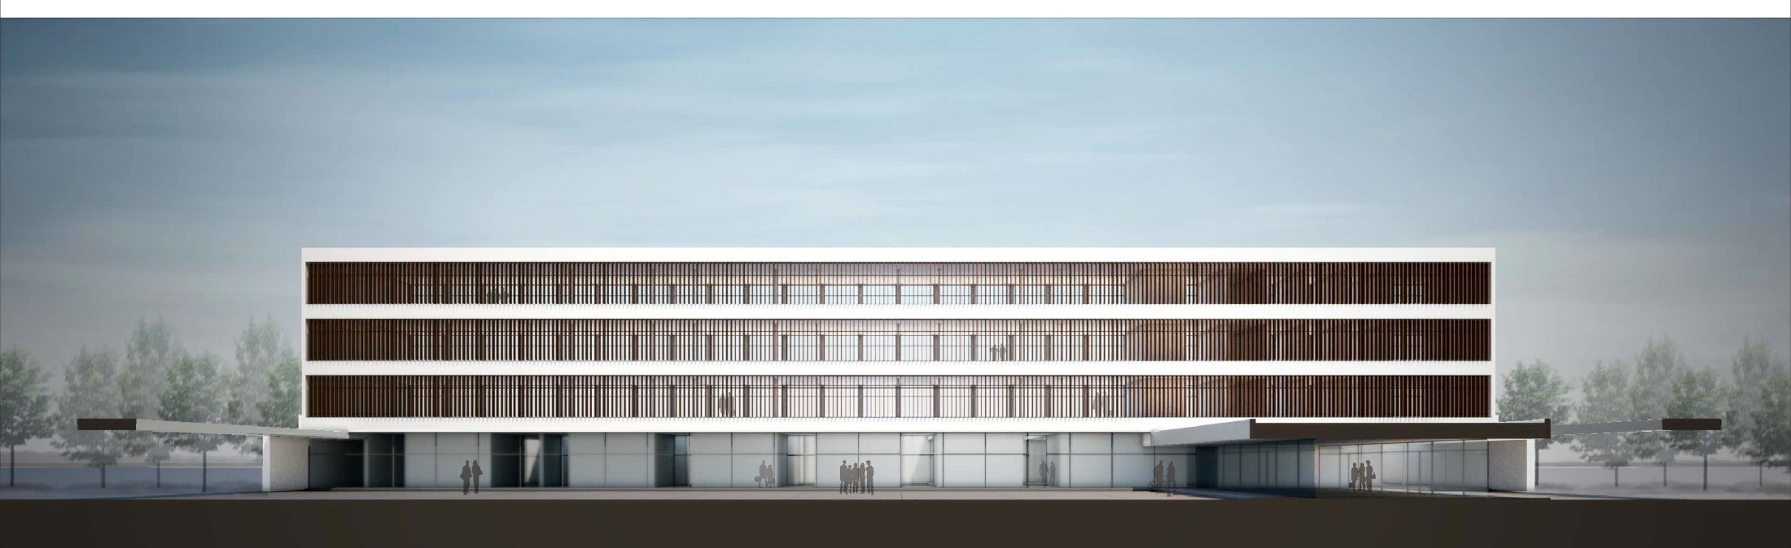
CAMPUS DE ELCHE
PRINCIPALES ACTUACIONES DE INFRAESTRUCTURAS
Nuevo edificio Departamental
  Obras iniciadas en mayo del 2022.
  Presupuesto actualizado: 12.848.145 €
  Superficie construida 10.617 m2
GERENCIA
Notes:
LAS principales actuaciones son

Slide 35
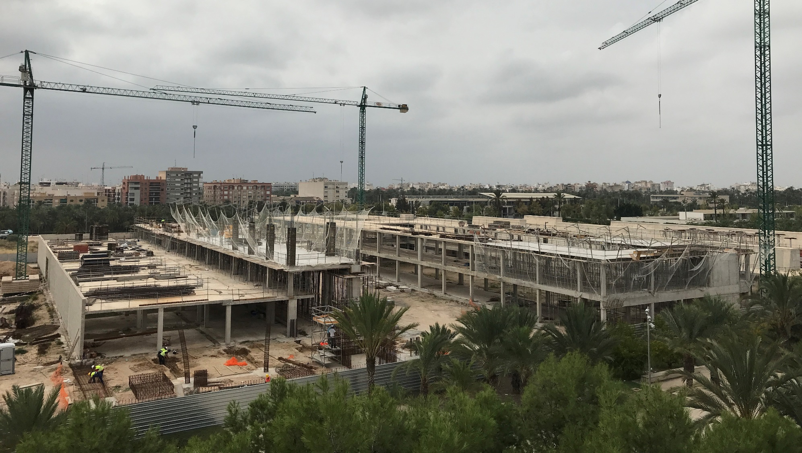
CAMPUS DE ELCHE
PRINCIPALES ACTUACIONES DE INFRAESTRUCTURAS
Nuevo edificio Departamental
  Obras en ejecución
GERENCIA
Notes:
LAS principales actuaciones son

Slide 36
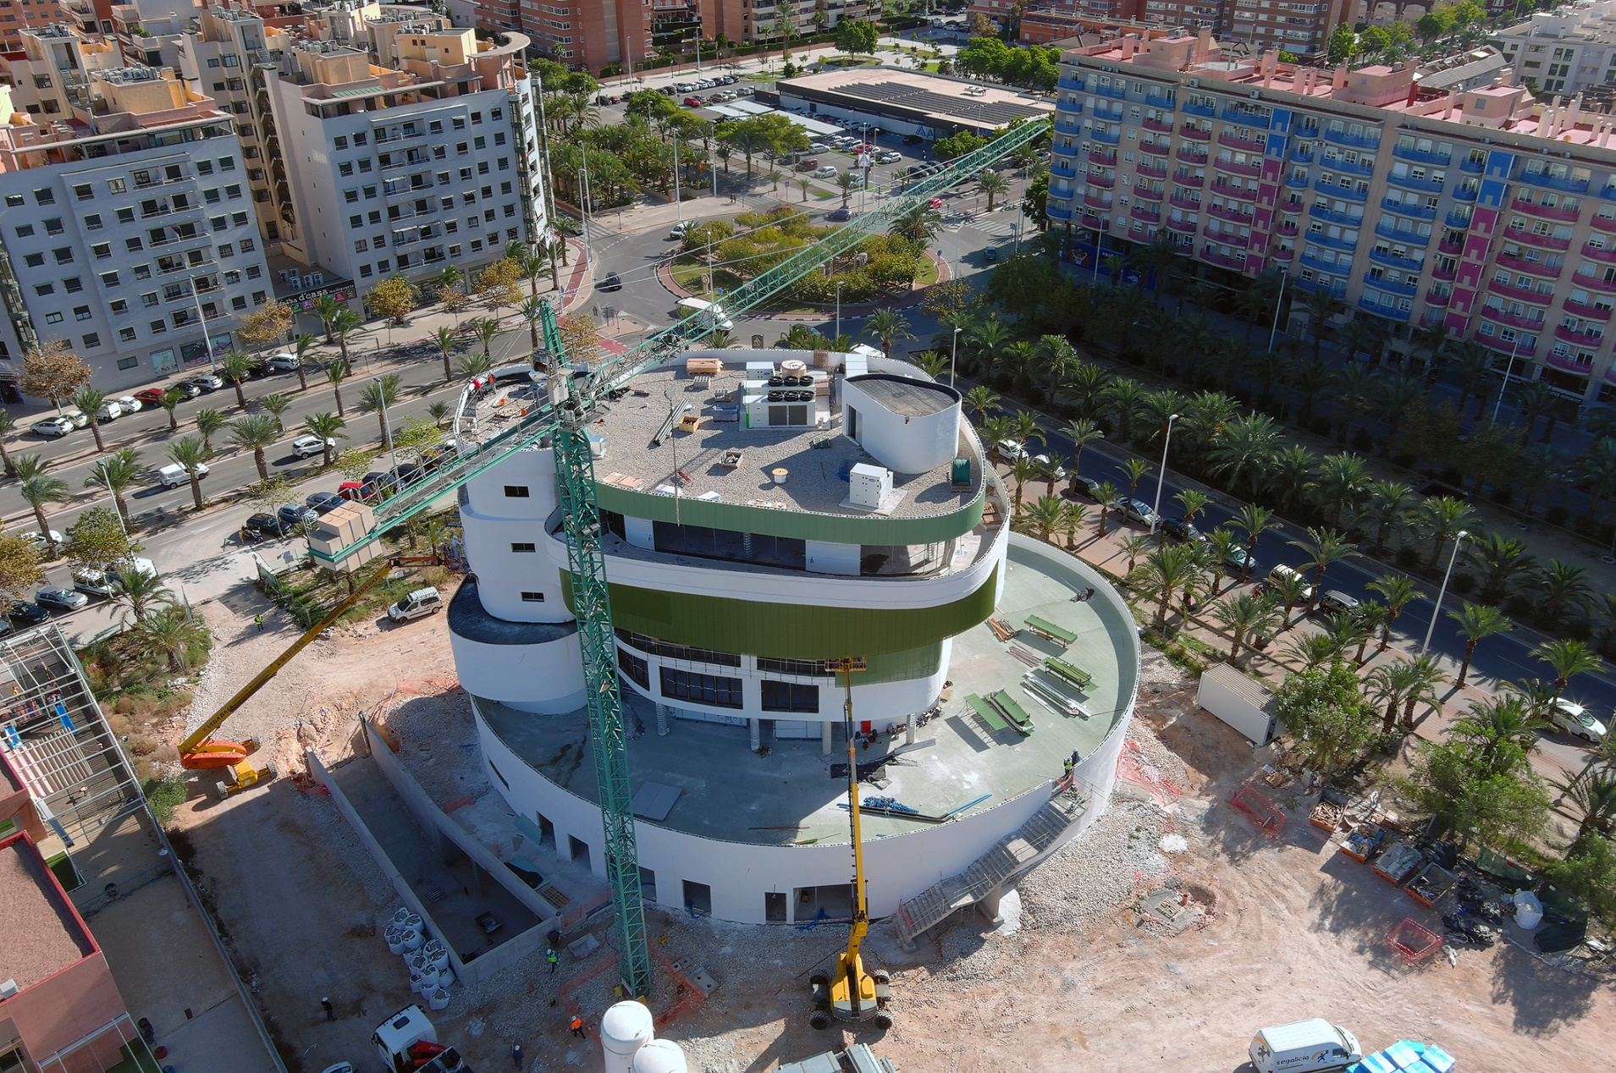
CAMPUS DE ELCHE
PRINCIPALES ACTUACIONES DE INFRAESTRUCTURAS
  Edificio Valona
  Presupuesto total: 7.003.500 €.
  Superficie construida 4.925 m2.
  Prevista finalización en mayo 2022.
GERENCIA
Notes:
LAS principales actuaciones son

Slide 37
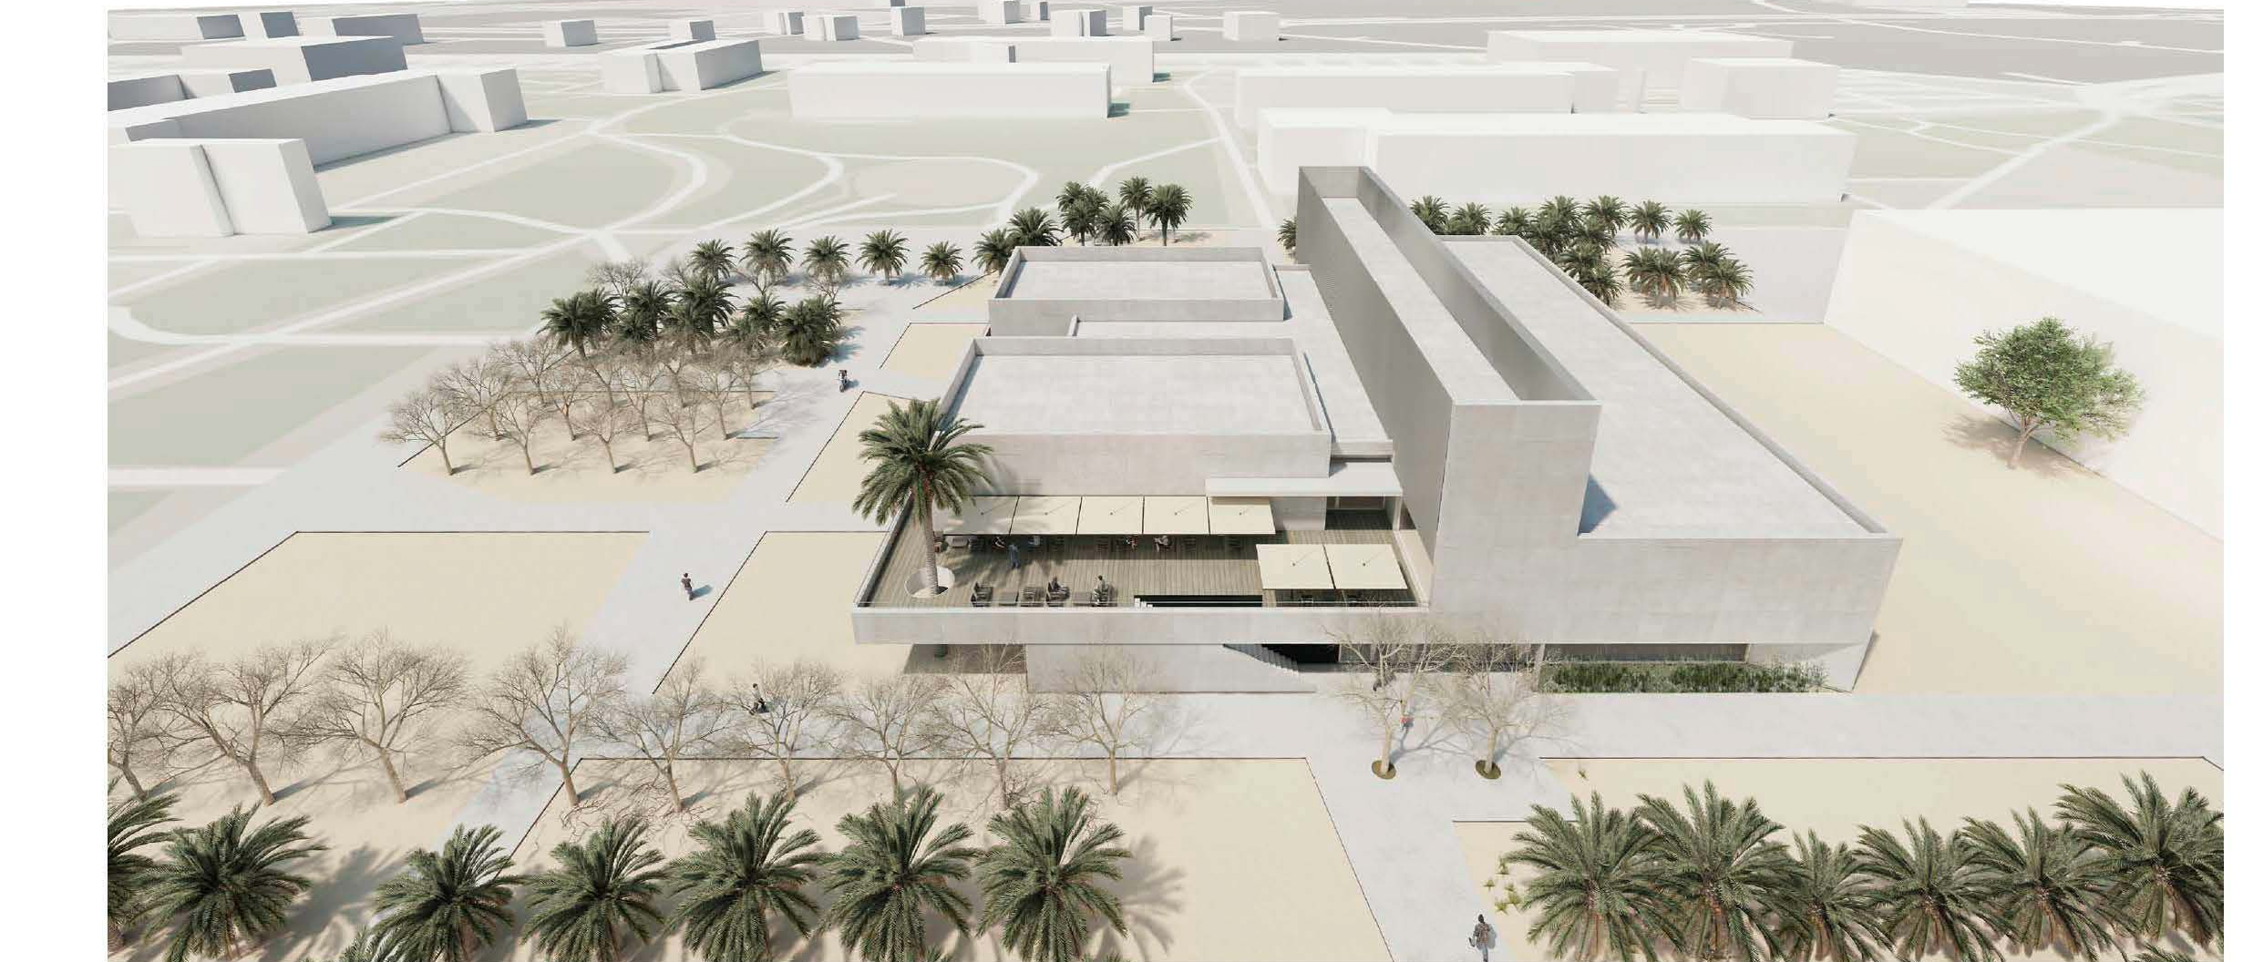
CAMPUS DE ELCHE
Nuevo aulario “Perleta”
  Presupuesto modificado 9 M €.
  Superficie estimada mod. 4.800 m2.
  Expediente en fase de aprobación de proyecto.
  Prevista licitación 1er trimestre 2022
GERENCIA
Notes:
Se ha tramitado una modificación del proyecto de obras para aumentar la oferta de aulas docentes en el campus de Elche.

Slide 38
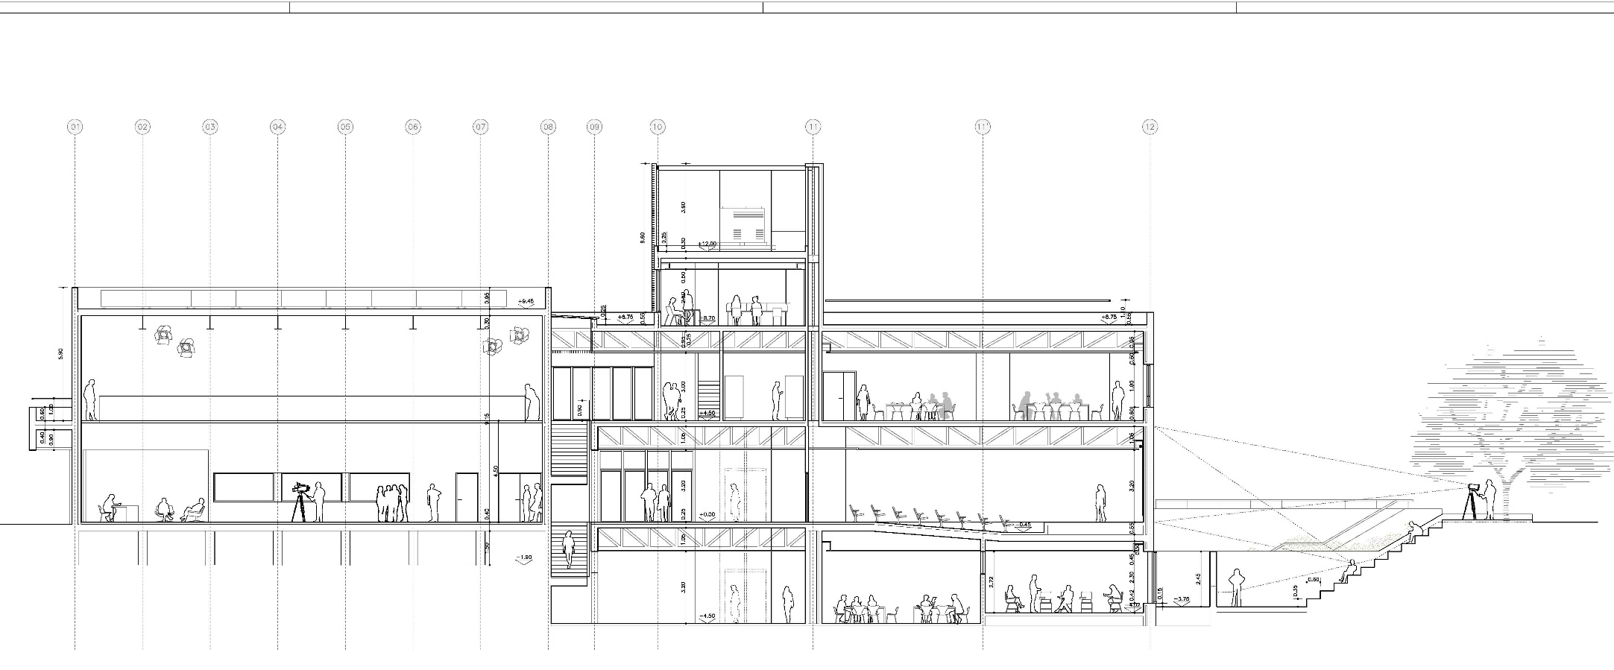
CAMPUS DE ELCHE
Nuevo aulario “Perleta”
  Aulas docentes, laboratorios destinados a los grados de Periodismo y comunicación audiovisual.
  Platos, sala grabación, set fotografía, salón de grados, ….
  Creación de nueva aula-grada exterior
GERENCIA

Slide 39
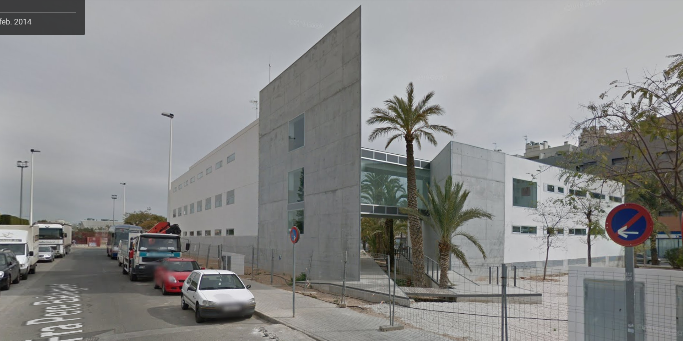
CAMPUS DE ELCHE
Residencia-Albergue en el barrio de Altabix
  En fase de preparación, prevista publicación antes de navidades.
  Propuesta inicial de 30 habitaciones, zonas de estudio y comedor.
GERENCIA
Notes:
Seguimos avanzando con la puesta en servicio de la Residencia de ALtabix

Slide 40
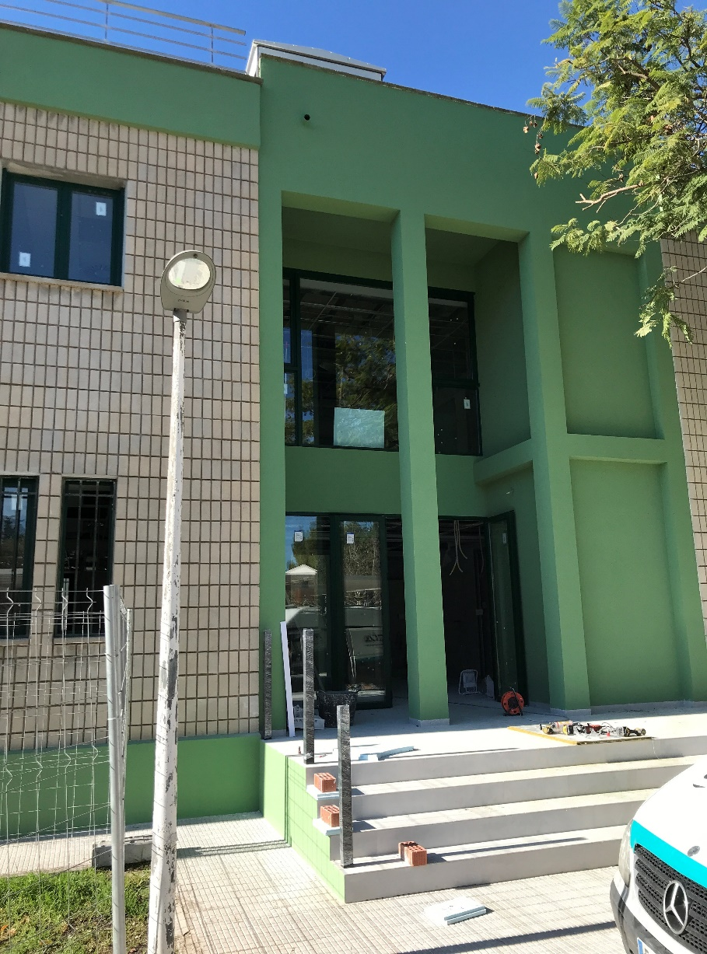
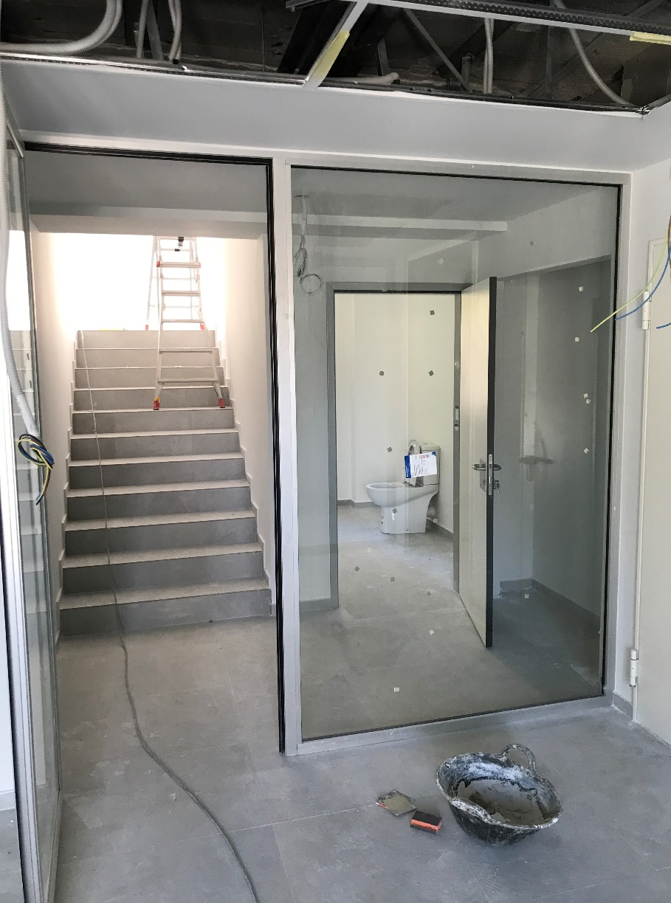
CAMPUS DE DESAMPARADOS
Obras de reforma del edificio de la Noria 2, para ampliar los espacios del MUDIC y establecer el Centro de Análisis Sensorial y Conducta del Consumidor.
Presupuesto de ejecución: 812.500 €.
Obras en ejecución, prevista finalización
diciembre del 2022.
GERENCIA

Slide 41
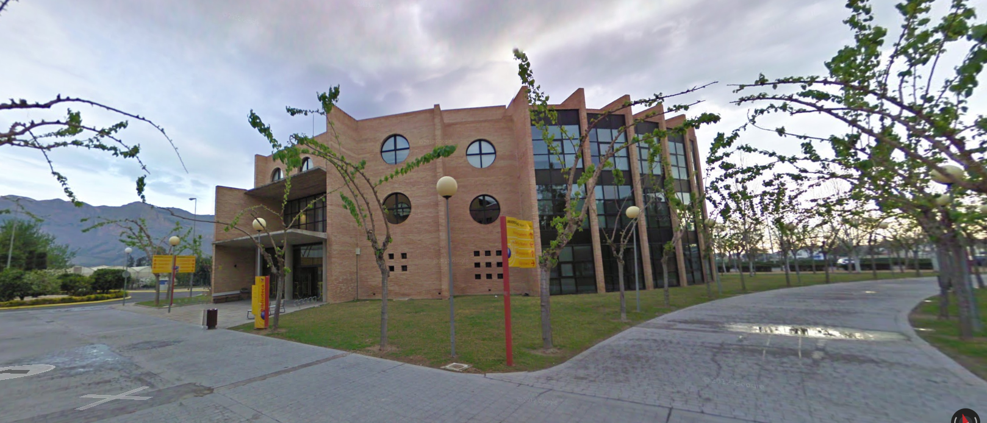
CAMPUS DE DESAMPARADOS
    Proyecto de reforma de la climatización del edificio Biblioteca-Salón de Actos de Desamparados:
    Presupuesto : 473.883 €.
    Obras recibidas el mes octubre del 2022.
GERENCIA
Notes:
Con presupuesto de casi 500M € se va a realizar una reforma integral de la instalación de clima y ventilación que va a mejorar la eficiencia energética y confort del edificio

Slide 42
OTRAS ACTUACIONES DE AMBITO GENERAL
En fase de redacción de proyectos:
Proyecto de ejecución de nueva clínica podológica en el campus de Sant Joan- Zona Laboratorios.
Mejora energética del edifico Torreblanca (Climatización y alumbrado).
Obras de reparación integral de la cubierta del edifico Altabix.
En fase de licitación de las obras:
Instalación de nuevas producciones de clima en el edifico Vinalopó y animalario Alberto Sols.
Obras de acondicionamiento de estancias para laboratorio-7 en el campus de Sant Joan d'Alacant.
Renovación de línea subterránea de media tensión del campus de Sant Joan d’Alacant.
Obras de cierre de la Conserjeria de Torregaitán.
Nuevas estaciones de recarga para vehículos eléctricos en los campus de Elche y Sant Joan d’Alacant
Instalaciones fotovoltaicas en los edificios Vinalopó y Severo Ochoa de la Universidad Miguel Hernández.
En fase de ejecución:
Obras de reparación del aplacado de la fachada del edifico Hélike.
Adecuación de la señalética identificativa (interior) de los principales edificios de la Universidad.
Recibidas:
Obras de adecuación del Laboratorio de Bioseguridad NCB 2 en el IDIBE.
Instalación de equipos redundantes para la producción de clima en el edifico Animalario de Elche.
Obras de reforma del acceso de la Biblioteca de Altabix.
Instalación fotovoltaica para el suministro eléctrico del edifico Tudemir.
GERENCIA

Slide 43
Proyecto Presupuesto 2021
Gracias
por
vuestra atención
43
GERENCIA

